Slide 1
Corso di Analisi di Mercato
Lezione n° 01
Prof. G.Scepi
CLEA

Slide 2





L'indagine statistica è l’insieme di operazioni mediante le quali si acquisiscono informazioni su uno
o più fenomeni attinenti ad una popolazione di riferimento
Scopo dell’indagine è quello di produrre delle statistiche, ovvero descrizioni riassuntive di carattere
quantitativo riguardanti il collettivo di interesse
La progettazione e l’esecuzione di un’indagine sono il frutto di un impegno multidisciplinare che coinvolge necessariamente un elevato numero di professionalità
L’attività di progettazione deve procedere prendendo in considerazione tutti gli aspetti coinvolti, da quelli riguardanti i fenomeni di interesse e quelli di carattere più operativo

Slide 3
PROGETTAZIONE
REALIZZAZIONE
ELABORAZIONE
PRESENTAZIONE
Approccio esplorativo o confermativo
Definizione
del problema
Coerenza con il problema posto
Scelta delle unità
e dei caratteri
Conclusioni
Raccolta
dei dati
controllo di qualità
Interpretazione
dei risultati
Scelta del
metodo di analisi
Significatività e
rilevanza dei risultati
Metodi univariati,
bivariati, multivariati…

Slide 4
Nella ricerca quantitativa il disegno della ricerca (le decisioni operative che sovrintendono alla organizzazione pratica della ricerca) è costruito a tavolino prima dell’inizio dell’indagine
È necessario definire ad es. se si è interessati alla componente statica o dinamica del fenomeno,
o specificare se interessa confrontare i risultati con informazioni relative ad altre realtà
La definizione degli obiettivi della ricerca si concretizza in tre fasi:
inquadrare il problema definendo sia l'obiettivo globale che gli obiettivi parziali
individuare quali informazioni è necessario ricercare e dove
circoscrivere tempo e spazio dell'indagine
Trasversale
disegno
Descrittivo
Prospettico
Esplorativo
Longitudinale
Retrospettivo
Sperimentale

Slide 5
Codifica
Preparazione questionario
Indagine pilota
Revisione Piano operativo
Questionario definitivo
Raccolta dati
Revisione qualitativa e qualtitativa
Elaborazione dati
Validazione risultati
Piano operativo preliminare
Addestramento intervistatori
Piano campionamento definitivo
Costruzione liste
Selezione del campione
Relazione finale
Piano campionamento preliminare
Verifica
Schema preliminare di relazione
Piano di analisi
Specifica tabelle

Slide 6
La pianificazione degli aspetti concettuali e operativi deve essere approfonditamente documentata per mezzo del documento di progettazione
obiettivi: contestualizzazione del fenomeno d’interesse e analisi delle informazioni già disponibili
definizioni e concetti: descrizione delle definizioni e dei concetti adottati
analisi dei confronti praticabili (e non) fra i dati dell’indagine e quelli disponibili da altre fonti
classificazioni: standard utilizzati e riconducibilità ad altri standard (possibilità di integrazione)
periodicità: pianificazione del disegno d’indagine in relazione all’obiettivo di raccogliere dati trasversali e/o longitudinali
liste e archivi: scelta e descrizione delle liste usate per identificare la popolazione obiettivo
campionamento: definizione del disegno di campionamento in relazione alle liste di base disponibili e agli obiettivi dell’indagine
strumenti di raccolta: descrizione degli strumenti utilizzati per la raccolta delle informazioni

Slide 7
La rilevazione dei dati consiste nella raccolta di tutte le informazioni (precedentemente individuate) necessarie al raggiungimento degli obiettivi preposti -> si parla di dati grezzi
Le rilevazioni statistiche possono essere classificate in diversi modi:
1) rispetto alla complessità del fenomeno
  Semplici (operazioni elementari, ad esempio la misurazione dell'altezza di un individuo)
  Complesse (fenomeni espressione di misurazioni complesse, ad esempio la descrizione delle abitudini di consumo di una famiglia)
2) rispetto al collettivo di riferimento
  Totali (che riguardano l'intera popolazione, ES.: i censimenti)
  Parziali (che riguardano una parte della popolazione)
3) rispetto alla natura delle informazioni raccolte
  Misure ottenute con l'impiego di strumenti (ES.: metro, bilancia, termometro, e così via)
  Risposte a domande formulate (ES.: opinioni, giudizi, e così via)

Slide 8

Una volta raccolti i dati grezzi, questi devono essere organizzati e strutturati (framing)
I dati sono codificati in modo da poter procedere ad una migliore registrazione: viene assegnato un codice numerico ad ogni modalità osservata e/o ad ogni risposta rilevata nell’indagine
L’editing è di notevole importanza poiché in questa fase, oltre al trasferimento dei dati su un tipo di supporto idoneo alla successiva analisi, si procede alla verifica logico-formale dei dati raccolti (ES.: controlli di coerenza interna) e alla correzione di eventuali errori
La validazione dei dati può avvenire anche attraverso verifiche di coerenza esterna: confronti in serie storica con i dati rilevati in altre occasioni di indagine, confronti con dati provenienti da altre fonti sullo stesso argomento
Il ricorso a procedure automatiche, supportate dall’uso dei computer, consente sempre più frequentemente una contemporaneità tra le fasi di raccolta, di editing e di validazione dei dati

Slide 9
Nella realizzazione di un’indagine statistica, qualunque sia la caratteristica progettuale che la contraddistingue, è necessario considerare la possibilità che esistano degli errori
Gli errori sono usualmente classificati in errori variabili e distorsioni
Si assume siano distribuiti in maniera casuale e con media nulla in ognuna delle ipotetiche ripetizioni dell’indagine
Sono il risultato di fattori sistematici e sono costanti in tutte le ripetizioni, con un segno specifico rispetto al valore “vero”
Nelle rilevazioni campionarie l’errore totale può essere scomposto in una parte dovuta al campionamento (errore campionario), una dovuta alla “correttezza” della funzione di sintesi dei dati (distorsione dello stimatore) e in una parte parte ascrivibile alle diverse operazioni necessarie per l’indagine (errore extra-campionario)
Il concetto di errore è legato a quello di qualità dei dati, da intendersi tanto come accuratezza dell’indagine (corretta misurazione del fenomeno investigato), quanto
come idoneità e rispondenza dell’informazione alle necessità degli utilizzatori finali

Slide 10
L'elaborazione consiste nella scelta e nell'applicazione della metodologia statistica più adeguata, coerentemente con la natura del fenomeno e gli obiettivi dell’indagine
I dati elementari rilevati (microdati) sono opportunamente classificati e sintetizzati per ottenere dei dati derivati aggregati (macrodati) di facile interpretazione, evidenziando le caratteristiche di interesse per gli scopi dello studio
microdati
macrodati
metadati
I metadati sono informazioni relative al dove, quando, come e da chi i dati sono stati ottenuti, possono essere di carattere qualitativo o quantitativo e riguardano i diversi aspetti del processo di produzione dei dati. Costituiscono un corredo indispensabile per rendere i dati correttamente fruibili da chiunque, anche a distanza di tempo e di spazio

Slide 11
La scelta del metodo di analisi dipende dalla natura del fenomeno analizzato, dalla sua complessità, dal livello di dettaglio che si vuole raggiungere
X₁ X₂ X₃ . . . . . . . . . . X_{p}
1
2
3
4
.
.
.
.
.
.
N
ANALISI UNIVARIATE
1 dimensione
ANALISI BIVARIATE
2 dimensioni
ANALISI MULTIVARIATE
k dimensioni
Anche se tale fase è logicamente consequenziale rispetto alle altre, deve essere sempre ben chiaro allo studioso il tipo di analisi che si vuole svolgere, fino dalla predisposizione del disegno di ricerca

Slide 12
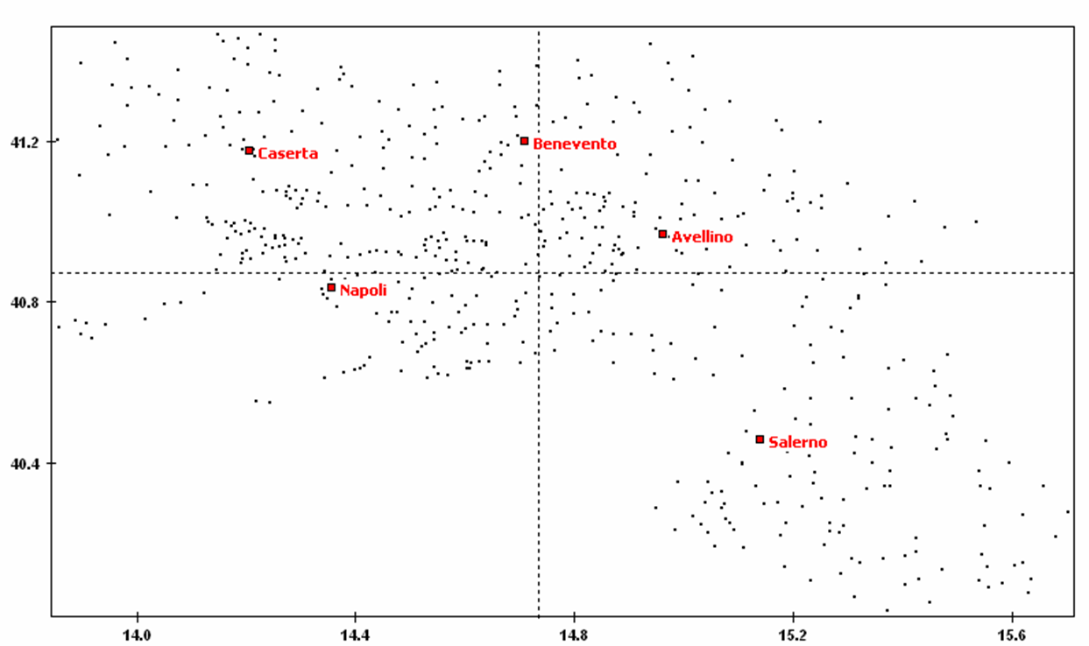
Longitudine
Provincia | Abitanti | %
Benevento | 293026 | 5%
Avellino | 438812 | 8%
Caserta | 815815 | 14%
Salerno | 1066601 | 19%
Napoli | 3016026 | 54%
Totale | 5630280 | 100%
Possiamo rappresentare i Comuni su un piano bidimensionale, utilizzando la latitudine e la longitudine: in questo modo abbiamo delle informazioni sulla localizzazione geografica
ma non possiamo dedurre nulla riguardo ai fenomeni sismici…
Latitudine

Slide 13
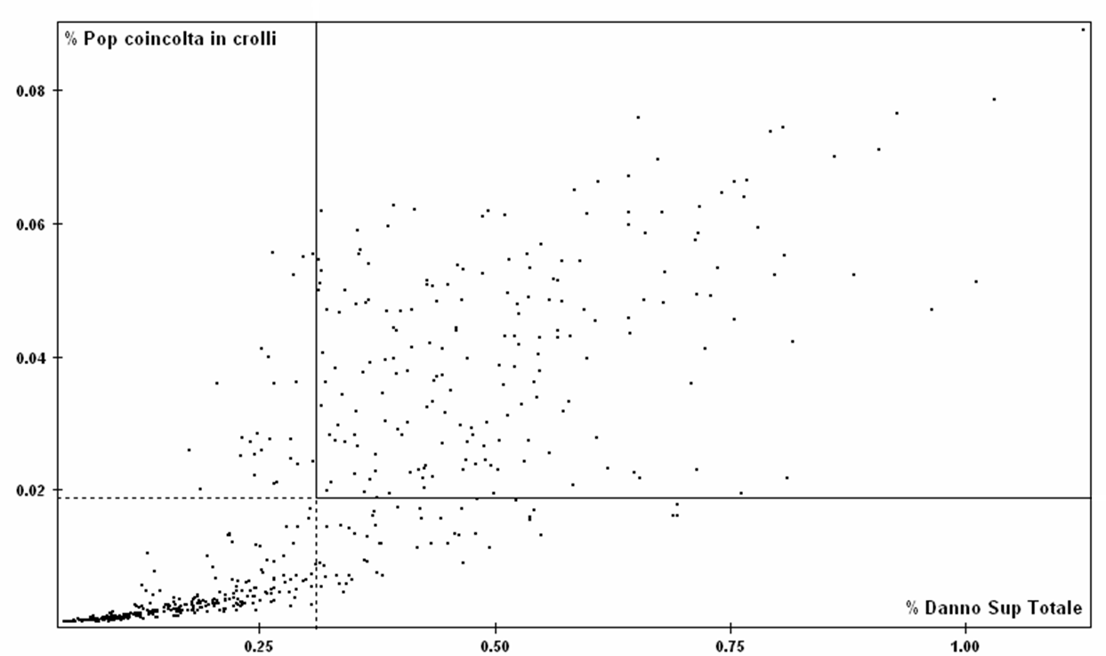
% Pop.ne coinvolta in crolli
Cambiando le variabili, riportando sul piano la % annua di popolazione coinvolta in crolli e la % annua di danni sulla superficie totale, abbiamo un’idea dell’indice di rischio sismico, ma “perdiamo” informazioni sulla posizione dei Comuni e sulle altre variabili relative alla storia dei fenomeni sismici sul territorio
+
rischio sismico
-
% Danni sulla Superficie Totale

Slide 14
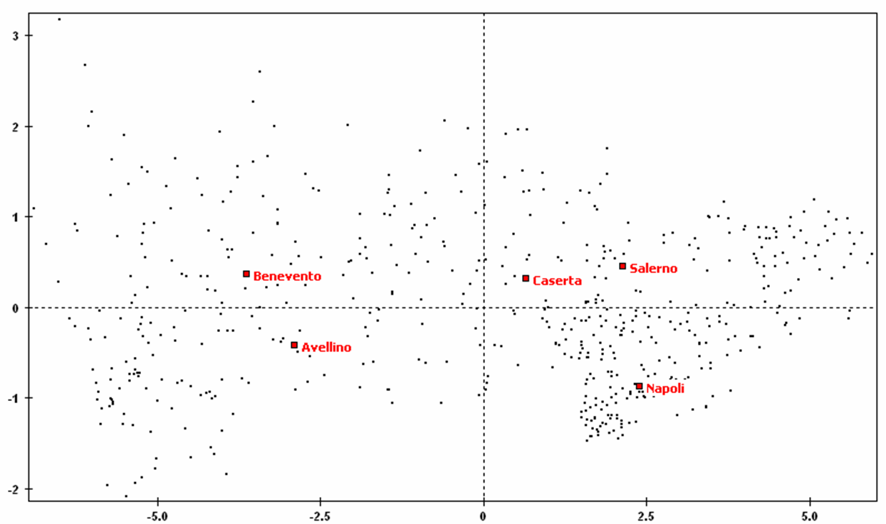
2° Asse Fattoriale
Utilizzando metodi multivariati è possibile “sintetizzare” le informazioni contenute nelle diverse variabili in nuove variabili (FATTORI) costruite a partire da quelle originarie
Ogni fattore spiega una parte della variabilità
del fenomeno che stiamo studiando
1° Asse Fattoriale

Slide 15
Il ricercatore alla fine del processo d’indagine ritorna alla teoria iniziale tramite un processo di induzione, confrontando i risultati ottenuti con la definizione iniziale del problema per arrivare
a una sua conferma o ad una riformulazione
Per una corretta utilizzazione dei risultati dell'indagine, circoscritto l'ambito interpretativo e quindi delineati i vincoli entro cui assume validità, è importante considerare:
le ipotesi su cui la metodologia impiegata si fonda
l'ambito spazio-temporale in cui la ricerca è condotta
la validità, nel futuro, dei risultati ottenuti
CATENA DEL VALORE
dato
informazione
conoscenza
L'ultima fase è la presentazione dei risultati (report di ricerca), a cui si arriva tramite un processo di interpretazione delle analisi statistiche condotte nella fase precedente

Slide 16
Non sempre il ricercatore è nelle condizioni di poter impiantare una indagine progettandone e realizzandone la fase di rilevazione dei dati per:
carenza di risorse
tempi ristretti
i dati occorrenti alla propria ricerca sono disponibili perché raccolti da altri sistematicamente
Il ricercatore diviene fruitore di dati già esistenti raccolti da altri e l’analisi che esso conduce su tali dati si definisce analisi secondaria
Viene effettuata su informazioni ottenute in precedenza da altri e per problematiche talora diverse da quelle del ricercatore -> consente di leggere i dati da punti di vista diversi
Vantaggi
- Si azzerano i tempi e i costi di produzione
Precauzioni
- Particolare attenzione alla qualità del processo di produzione del dato realizzato da terzi
- Necessaria l’acquisizione dei metadati

Slide 17
Capacità di rispondere agli obiettivi conoscitivi dell’indagine e soddisfare le esigenze conoscitive degli utenti finali
Corrispondenza fra la stima ottenuta dall'indagine e il vero (ma ignoto) valore nella popolazione obiettivo della caratteristica in oggetto
Capacità di produrre i risultati in tempi ravvicinati rispetto all’esecuzione dell’indagine
Frequenza con cui l’indagine è ripetuta ed i dati sono resi disponibili
Possibilità che gli utilizzatori hanno di entrare in possesso o di utilizzare i dati e le difficoltà che sussistono per tale accesso
rilevanza
accuratezza
tempestività
regolarità
accessibilità
Disponibilità di documentazione appropriata relativa alle varie caratteristiche e fasi dell’indagine
Possibilità di paragonare nel tempo e nello spazio le statistiche riguardanti il fenomeno di interesse relativamente alla stessa fonte
Le statistiche devono essere basate su definizioni, classificazioni e standard metodologici comuni
Necessità che una procedura preveda anche le istruzioni volte a definire i metodi, gli strumenti e le informazioni che consentono di controllare l’applicazione
Definisce il grado di compatibilità delle procedure con il conteso legale e culturale entro il quale devono essere applicate
chiarezza
comparabilità
coerenza
verificabilità
praticabilità

